Slide 1


Email
Page 2 pour la création du compte
Clothed application de don de vêtement
Créer un nouveau compte
Mot de passe
Page 3 après s’être connecter
Connecter vous a votre compte

Slide 2
Remplissez vos informations pour effectuer la création de votre compte
RETOUR
Nom
Prenom
Email
Mot de passe
Confirmation de mot de passe
Retour à la page 1 pour effectuer la connexion
Créer votre compte

Slide 3
Bienvenue « nom »
Quel mode de connexion préférez-vous utiliser aujourd’hui ?
Donne sur la Page 4
DONATEUR
Donne sur la page 5
BENEFICIAIRE
Quitter

Slide 4
Importer votre article
RETOUR
Retour à la page 3
Permet d’importer l’image
Recommencer
envoyer
envoyer
Permet de recommencer l’importation de l’image
Envoi l’image importer
Quitter

Slide 5
Quelles catégories d'articles souhaitez-vous consulter ?
RETOUR
Donne sur la page 6
vêtement
Article scolaire
Donne sur la page 7
Donne sur la page 4
Electroménager
Donne sur la page 8
Donne sur la page 8
Autre
Quitter

Slide 6
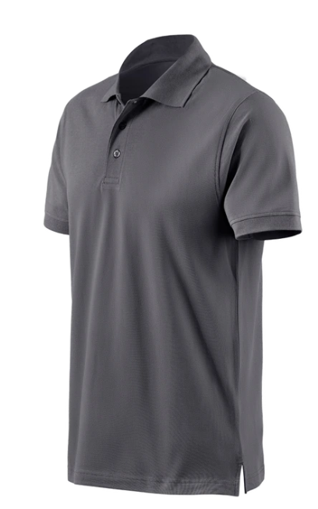
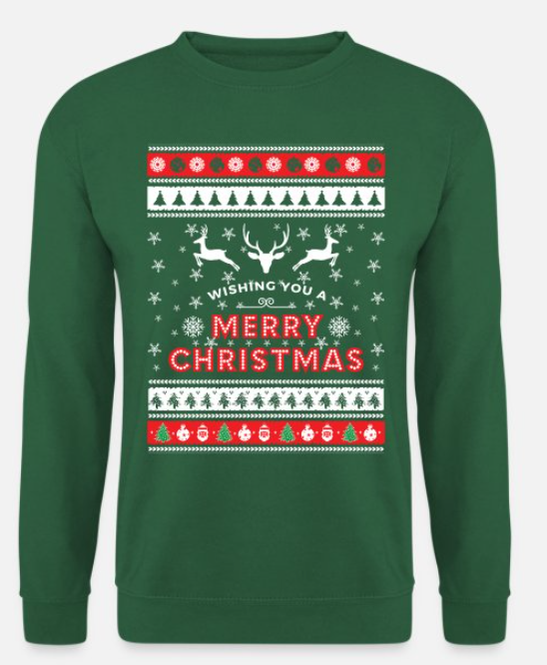
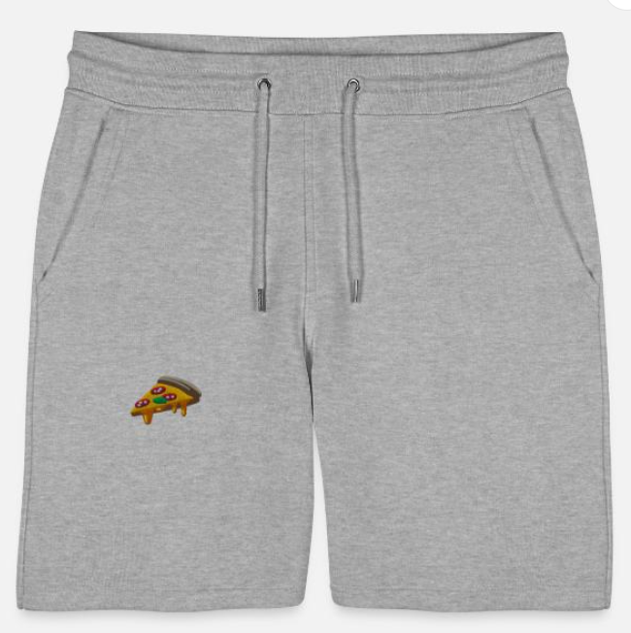
RETOUR
Différente catégorie cliquable pour changer
Vêtements
Homme
Femme
Enfant
Nom vêtement
Nom vêtement
Change de couleur si disponible ou pas
Nom vêtement
Disponibilité
Disponibilité
Disponibilité
Ajouter a liste
Contacter le propriétaire
Contacter le propriétaire
Disponibilité
Quitter

Slide 7
RETOUR
Article scolaire
Université
Secondaire
Primaire
Commun
Quitter

Slide 8
RETOUR
Electroménager
Quitter

Slide 9
RETOUR
Autre
Quitter

